Slide 1
ŞEHİT ÇAĞATAY NECATİ DİNÇ İLKOKULU 15 Temmuz Çocuk Gazetesi Özel Sayısı
Okul Gazetesi
Para ile satılmaz

Slide 2
15 Temmuz Darbe Girişimi
15 Temmuz Darbe Girişimi veya 2016 Türkiye askerî darbe teşebbüsü, darbecilerin verdiği isimle Harekât Yıldırım veya Yurtta Sulh Harekâtı, 15-16 Temmuz 2016 tarihleri arasında Türk Silahlı Kuvvetleri bünyesinde kendilerini Yurtta Sulh Konseyi olarak tanımlayan bir grup asker tarafından Türkiye'de gerçekleştirilen askerî darbe teşebbüsüdür.

Slide 3
15 Temmuz’u anlamak için, bu topraklardaki bin yıllık mücadelemize bakmak gerekir.
15 Temmuz’u anlamak için, Malazgirt’ten beri vatanımızın her karış toprağını nasıl şehit kanlarıyla yoğurduğumuzu bilmek gerekir.
15 Temmuz’u anlamak için, Çanakkale’den Kut’ül Amare’ye, İstiklal Harbimizden Kıbrıs Çıkarmasına, terörle mücadelemize kadar yaşadığımız nice badireleri gözlerimizin önünden geçirmemiz gerekir.

Slide 4
Destandan Zafere…

Slide 5
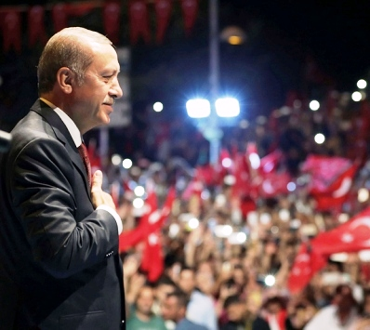
15 Temmuz demokrasi mücadelemizin en önemli kırılma anlarından biridir. O gece milletimiz kadını-erkeği, genci-yaşlısıyla nesiller boyu hatırlanacak büyük bir zafere imza atmıştır. 15 Temmuz tıpkı İstiklal Harbimiz gibi Türk milletinin topyekun kıyamıdır, dirilişidir, şahlanışıdır. Açık ve net söylüyorum, Anadolu toprakları o gece bir kez daha bize vatan kılınmıştır. Allah’ın inayeti, milletin dirilişi, yüz milyonlarca kardeşimizin duasıyla Türkiye yeniden felaha kavuşmuştur. Milletimiz kanı pahasına bu devletin de, bu ülkenin de yegane sahibinin kendisi olduğunu, hür iradesine asla zincir vurdurmayacağını o gece tüm dünyaya ilan etti. Siyasi tarihimizin en büyük ihanetlerinden biri, milletimizin fedakarlığı, cesareti ve mücadelesi sayesinde demokrasi zaferine dönüştü. Karanlığın ülkemizin üzerine bir kabus gibi çöktüğü o meşum geceden minarelerden yükselen salalar aydınlığın ve zaferin müjdecisi oldu.
Recep Tayyip ERDOĞAN
Türkiye Cumhuriyeti Cumhurbaşkanı

Slide 6
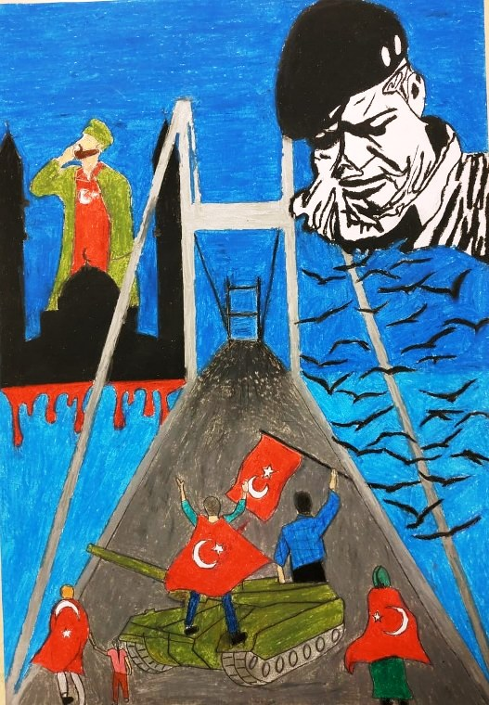
“Bağımsızlığın bedelini ödeyen
şehit ve gazilerimize minnettarız…”

Slide 7
15 TEMMUZ SÖZLÜĞÜ
Cumhuriyet: Hükümet ya da devlet başkanının, halk tarafından belli bir süre için ve belirli yetkilerle seçildiği yönetim biçimidir. Egemenlik hakkının belli bir kişi veya aileye ait olduğu monarşi ve oligarşi kavramlarının karşıtıdır.
Demokrasi: Halkın meşru iradesini, vatandaşların eşitliğini ve özgürlüğünü esas alan hukuk devleti ilkelerinin geçerli olduğu toplumsal düzen.
Parlamento (Meclis):Belirli sürelerde ve belirli bir süre için, yurttaşların oylarıyla seçilen milletvekillerinin oluşturduğu, ülkenin yasalarını yapan, devlet bütçesini çıkaran, hükümetini denetleyen ve anayasaya göre daha başka görevleri ve yetkileri bulunan meclis
Darbe: Milletin ve seçilmiş hükümete yönelik, zor ve silah kullanarak devirme girişimi.
Cunta: Halkın seçtiği yönetime silah zoruyla el koymaya teşebbüs eden yasa dışı grup.
FETÖ/PDY: FETÖ kısaltması, halkın dini duygularını sapkın görüşleriyle istismar eden Fetullahçı Terör Örgütü'nü ifade eder.

Slide 9
15 TEMMUZ ŞEHİTLERİ
Sen vatan kahramanı, demokrasi şehidi
Yine bir tarih yazdın dünya bunun şahidi
Bir mucize yarattın 15 Temmuz gecesi
Can verdin vatan için yoktu bunun ötesi
O nasıl bir yürek ki, binlerce tanka bedel
Ölüm bile vız geldi, utandı senden ecel
Seninle gurur duydu Boğaziçi Köprüsü
Yeniden dile geldi Çanakkale türküsü
Seninle nöbette bak bu ülkenin tamamı
İşte böyle kutlanır demokrasi bayramı
Şimdi daha şanlı bak ay yıldızlı bayrağın
Ey şehit oğlu şehit önderisin her çağın
Yıldızları yağdırsak azdır senin üstüne
Bak adını nakşettik gönlümüzün büstüne
Şehitler asla ölmez ölümsüz her biriniz
Bil ki mahşere kadar kalbimizde yeriniz.
Ahmet Selçuk İLKAN

Slide 10
“Kalkışma” girişiminde şehit olan yaralanan vatandaşlarımızı terör ve destekçilerine karşı milli birlik ve beraberlik duygularını pekiştiren; tek millet, tek vatan,tek bayrak,tek devlet duygusunu geliştirecek nesillere aktaran ve sembolleştiren Beştepe 15 Temmuz Şehitler Abidesi.

Slide 11
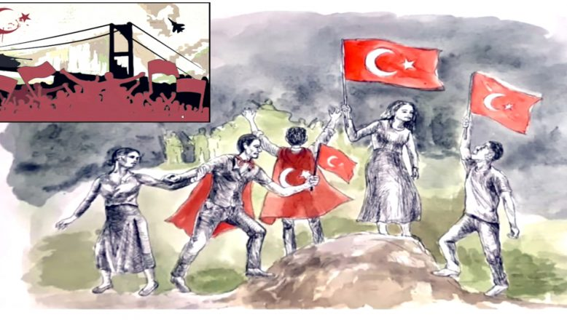

Slide 12
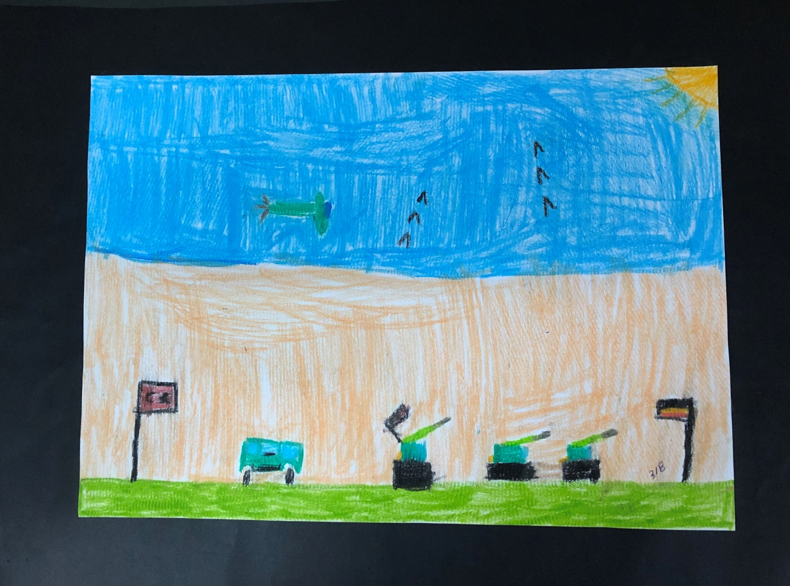
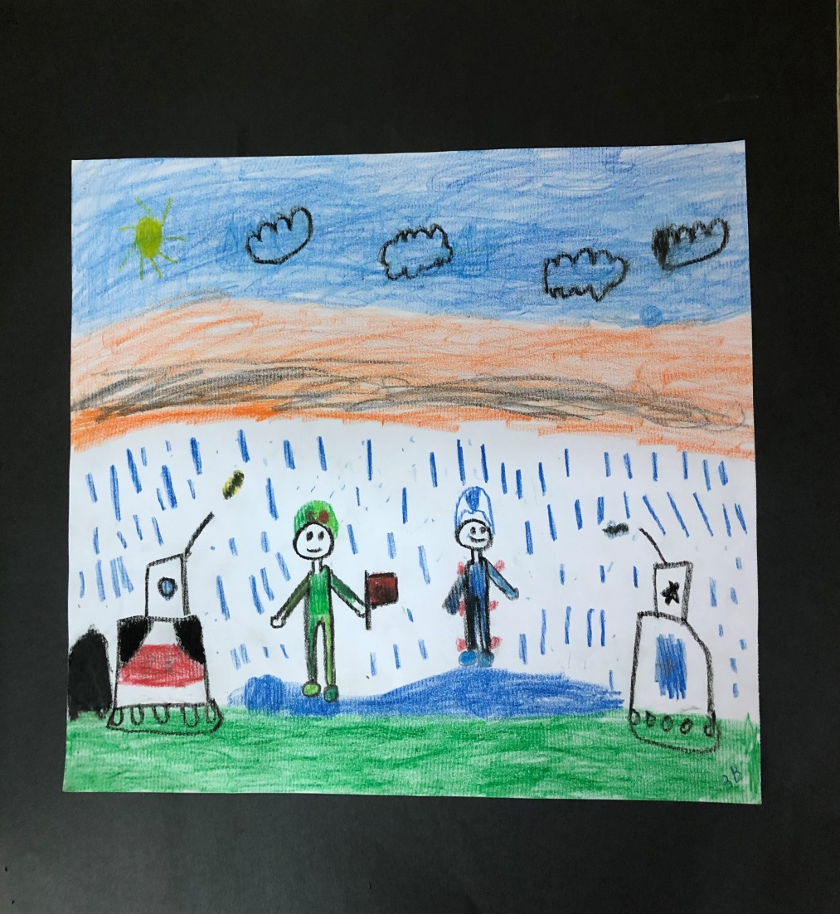
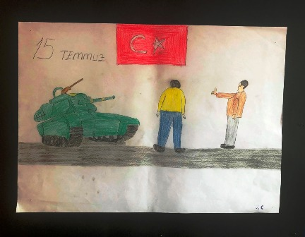

Slide 14
